Slide 1
EL PAPEL DEL HIDRÓGENO EN EL SAF

Slide 2
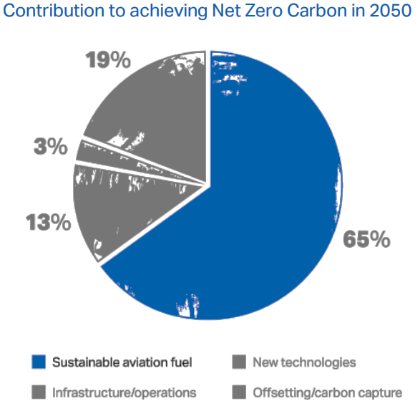
Papel de SAF en la descarbonización
2,5% de las emisiones debidas a la aviación
80%
Menos emisiones que los combustibles convencionales
Fuente: IATA

Slide 3
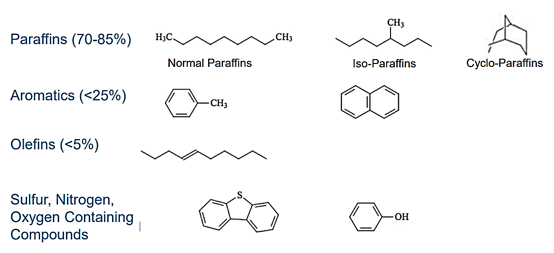
El jet fuel es una receta
Fuente: ASCENT

Slide 4
Para producir SAF se requieren materias primas que parten de la biomasa
Fuente: ASCENT

Slide 5
El hidrógeno será fundamental para la producción de SAF

Slide 6
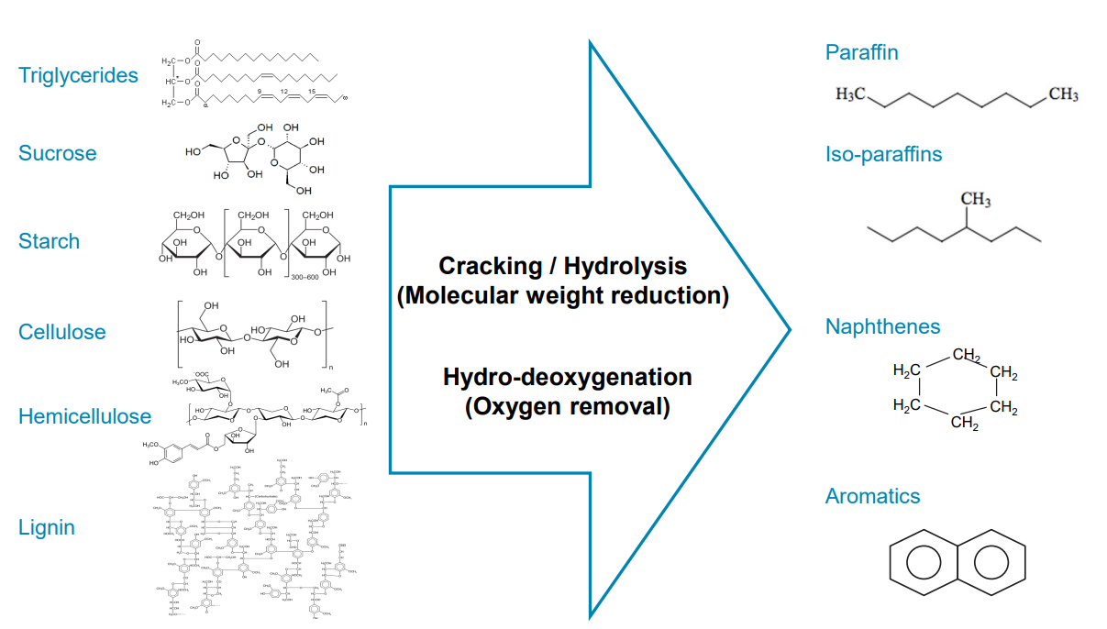
Materias primas para SAF
H2
Fuente: ASCENT

Slide 7
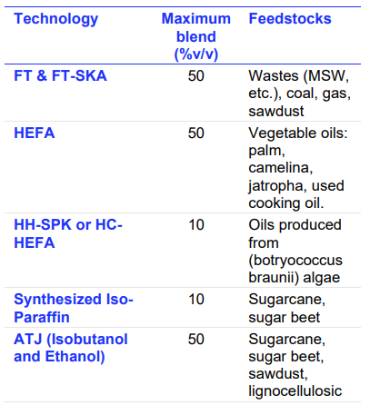
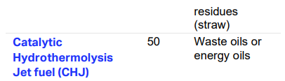
Normativa calidad y seguridad
Calidad del Jet Fuel: D1655 y DEF STAN 91- 91
SAF: ASTM D7566
Fuente: IATA

Slide 8
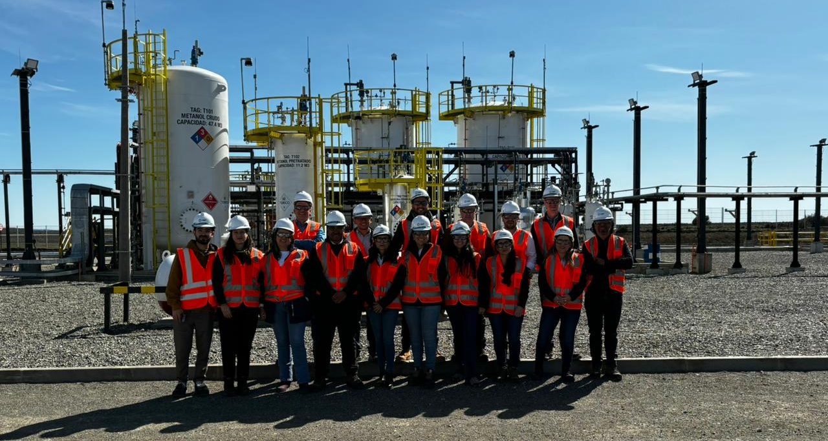
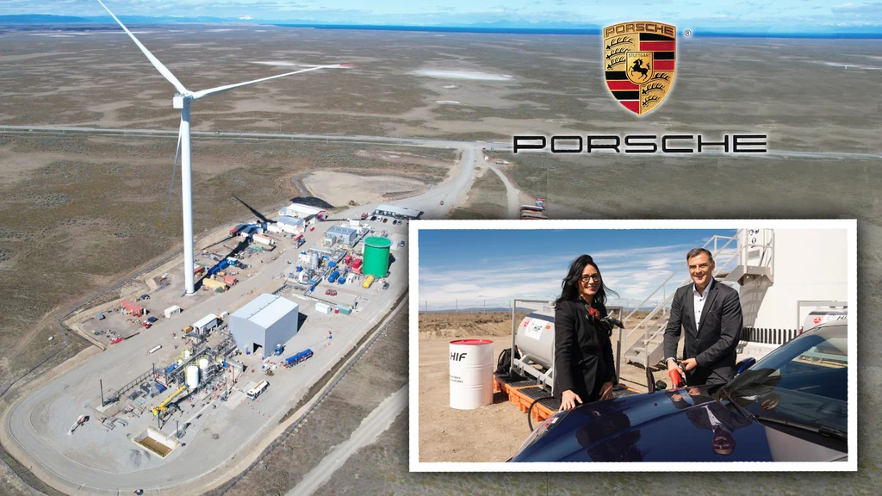

Slide 9
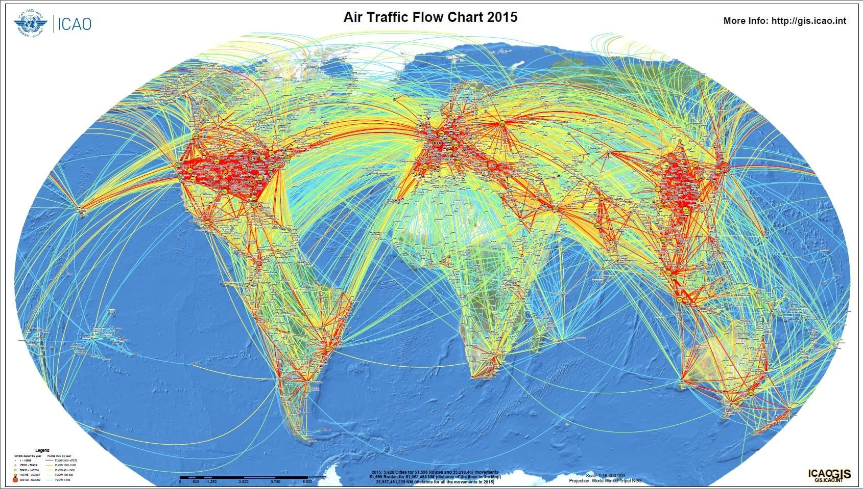
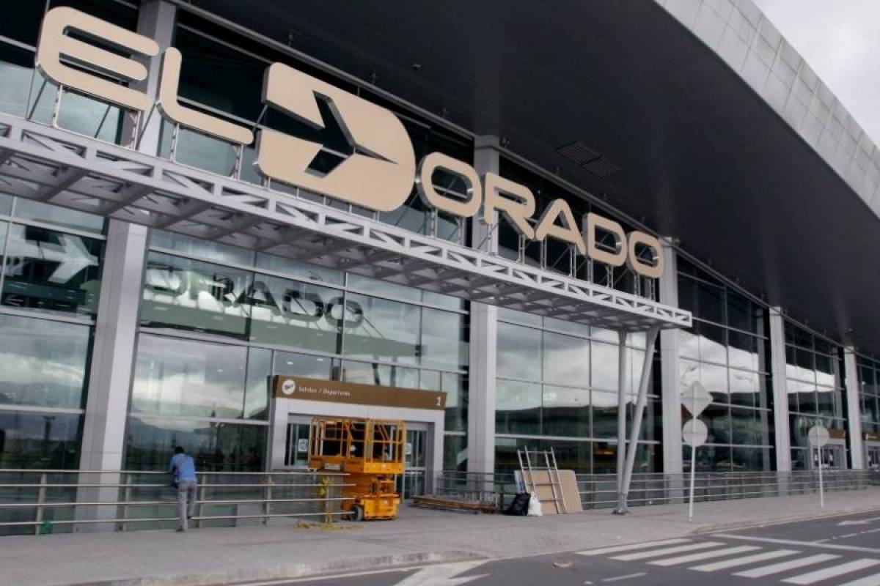
¿Por qué SAF e hidrógeno?
El aeropuerto El Dorado de Bogotá se convirtió en el segundo aeropuerto más concurrido de América Latina en 2022

Slide 10
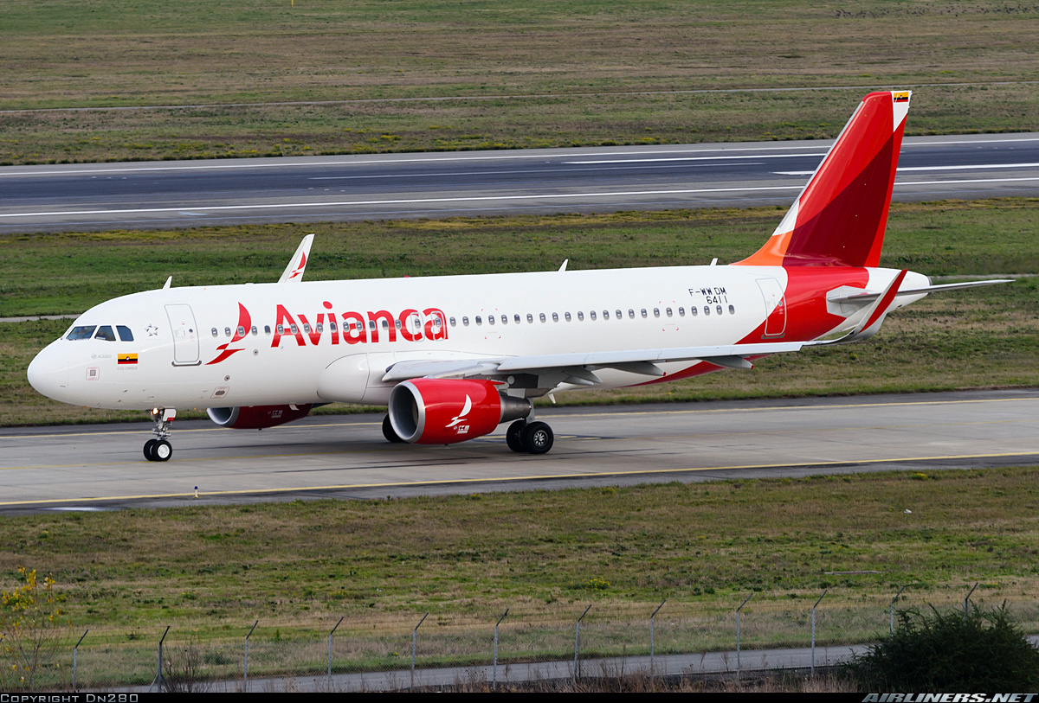
¿Por qué SAF e hidrógeno?
Peso
Volumen
Autonomía
El futuro de la aviación está en los combustibles sostenibles de aviación
SAF
78 ton
24 m3
5900 km
Baterías
928 ton
512 m3
5900 km
Baterías
78 ton
43 m3
129 km
H2G (700 bar)
150 ton
394 m3
5900 km
H2L
82 ton
111 m3
5900 km

Slide 11
Tenemos un gran potencial renovable y diverso
COLOMBIA
9 Mt/año de H2
El potencial de Colombia no sólo se basa en eólica y solar
.
Biomasa
Hidroeléctrico

Slide 13
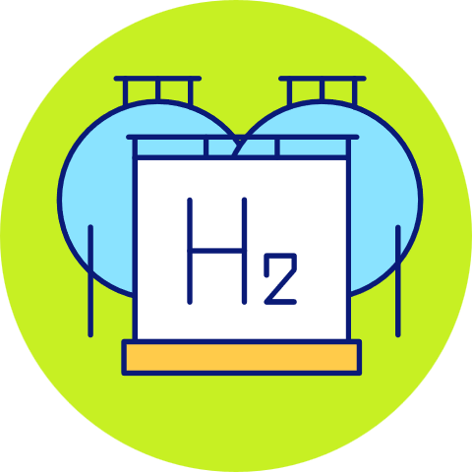
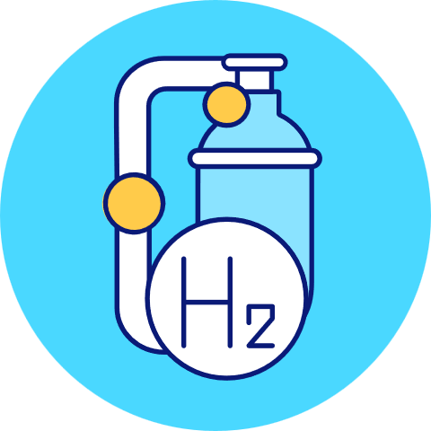
Producción
Metas a
Hidrógeno verde
Hidrógeno azul
2030
1 – 3 GW
Capacidad de electrólisis.
Entre 4GW de FNCER.
1,7 USD/kg
LCOH verde
50 kt H2 - 2,4 USD/kg
*Plantas nuevas
Demanda
Colombia se ha
posicionado como
un exportador de H2V
Regulatorio
-Jurídico
Desarrollo
de mercado
Despliegue
de infraestructura
Desarrollo
tecnológico
e industrial
Transporte
Industria
Ejes de trabajo
1.500 – 2.000
Vehículos ligeros de pila de combustible
1.000 – 1.500
Vehículos pesados de pila de combustible
50 – 100
Hidrogeneras de acceso público
40% H2
de bajas emisiones

Slide 14
Señales del Plan Energético Nacional
2022 - 2052 complementan la hoja de ruta nacional
Escenario Transición Energética Justa
Metas H2 Azul
2030
2052
2030
2052
Capacidad
de electrólisis
Generación
Renovable
Exportación
de hidrógeno
verde*
Vehículos de
carga pesada
a H2*
3
16
50
250
GW
GW
Kton
Kton
32
GW
Blending: 5% - 7% de participación en el consumo total de energía en la industria
Despliegue de la gasificación de biomasa residual con CCS.
De 1.260 a
1.360 kton-H2
De 23.000
a 40.000
* Camiones, tractocamiones y volquetas

Slide 15
Nuestro trabajo para materializar
el ecosistema del hidrógeno
Regulación y política pública
Infraestructura
física
Capacidades humanas y Cooperación internacional

Slide 16
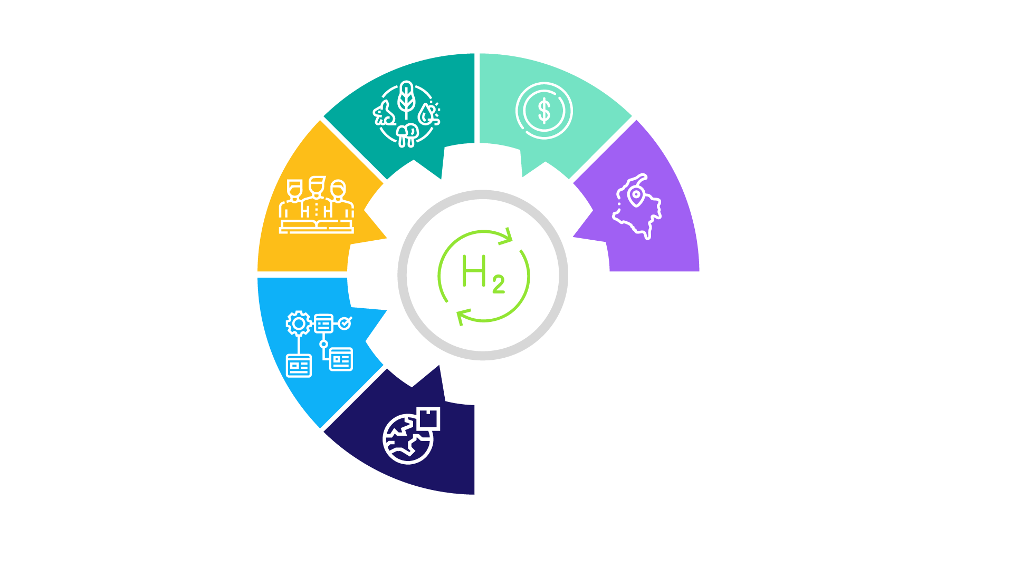
Promover el conocimiento
del H2 y sus derivados
Incentivos tributarios y eficiencia
en precios de electricidad
Estudiar
demanda local
Habilitar todos los recursos
disponibles para generación
de H2 bajo en emisiones
Estructuración del
primer fondo para
proyectos de H2
y derivados
junto a UE y MME
Hidrógeno bajo en emisiones
es vital para el futuro limpio
y requiere de infraestructura,
políticas y cooperación global
Habilitar la exportación
de H2, trabajo con ANI

Slide 17
28 proyectos en curso
Refinerías
Acero
Movilidad
Amoniaco
Metanol
Blending
Alta Temperatura
Reelectrificación
Otros
15
GW

Slide 18
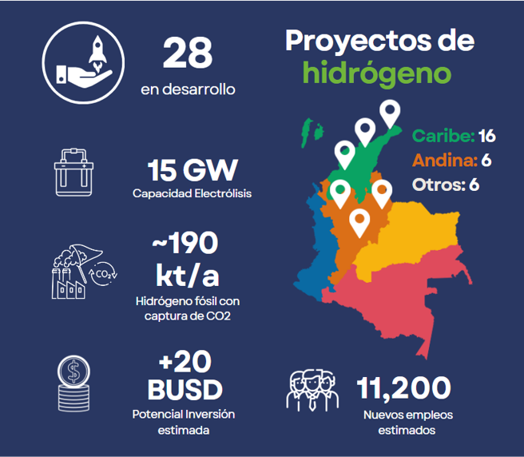
¿En qué va Colombia?
Base de datos de proyectos de hidrógeno

